Slide 1
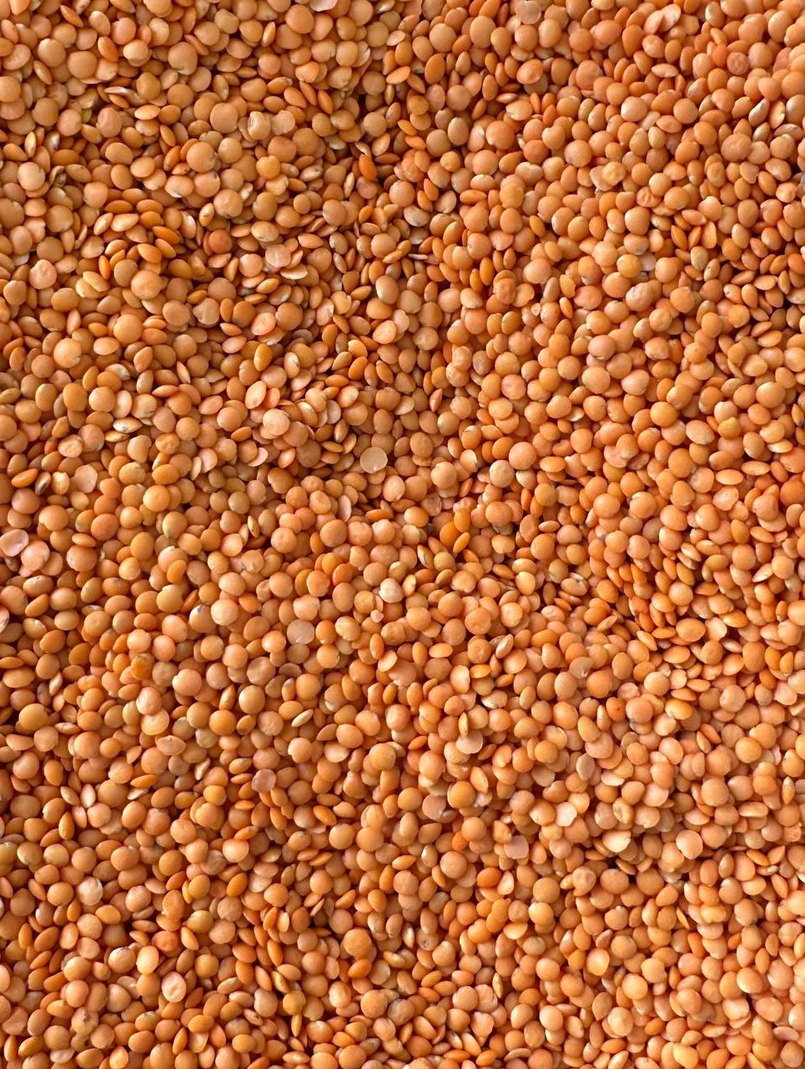

ТОО «TURAN AGRO» · КАЗАХСТАН
Daloria
Экспортёр чечевицы из Казахстана
От переработки до вашего склада: собственное производство, стабильное качество, полный экспортный пакет.
2000 т/мес
12 мес
EXW/FCA/FOB
мощность переработки
срок годности продукции
условия поставки
DALORIA · TURAN AGRO
01

Slide 2




О КОМПАНИИ
Производственная площадка полного цикла
Daloria, торговая марка ТОО «Turan Agro», казахстанского предприятия по очистке, калибровке и переработке чечевицы. Собственная инфраструктура позволяет контролировать весь производственный цикл от приёмки сырья до отгрузки готовой продукции.
2000 тонн в месяц
Собственная мощность переработки без посредников
2 формата продукции
Цельная и колотая чечевица на одной площадке
12 мес. срок годности
Готовая продукция хранится на складе до отгрузки
DALORIA · TURAN AGRO
02

Slide 3
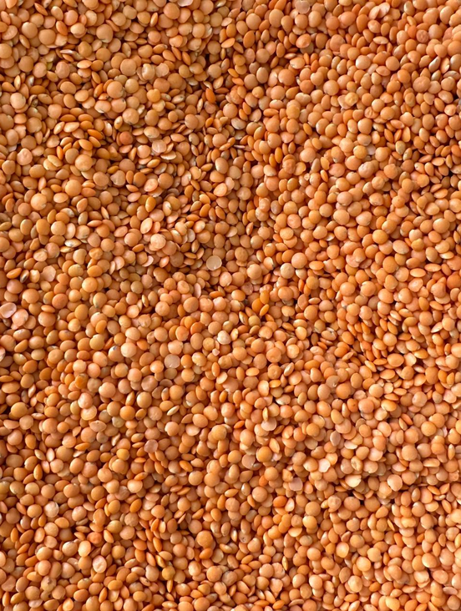
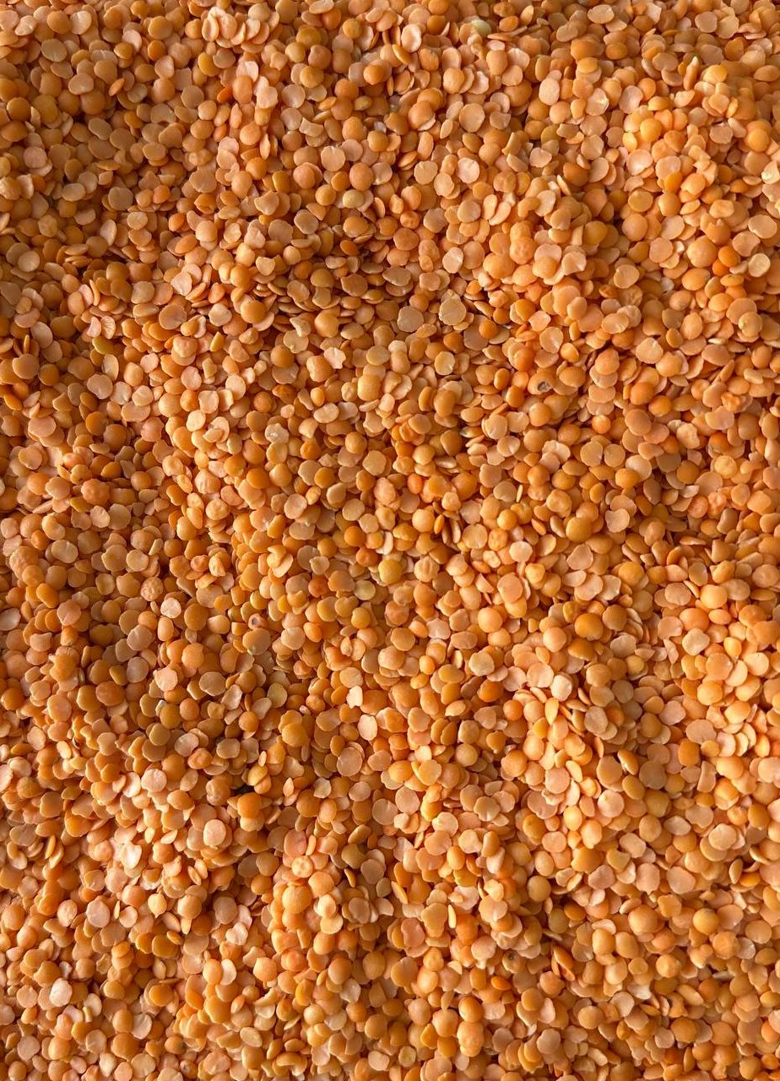
ПРОДУКЦИЯ
Два SKU: два рыночных сегмента
Продукция Daloria охватывает премиальный сегмент розничной фасовки и промышленное применение в готовых смесях и кулинарных продуктах.
Цельная чечевица
Колотая чечевица
WHOLE, FOOTBALL GRADE
SPLIT
Калибр
3 мм · 95,5%
Калибр
2,5 мм
Влажность
12,5%
Влажность
12,5%
Половинки
3,34%
Сорная примесь
0,02%
Зерновая примесь
0,7%
Зерновая примесь
7,6%
Для розничной фасовки и премиальных тендерных лотов.
Для готовых смесей, супов и розничных полок.
Стандартная упаковка: мешок 25 кг. Доступна фасовка Private Label под торговую сеть заказчика.
DALORIA · TURAN AGRO
03

Slide 4



ПРЕИМУЩЕСТВА
Почему Daloria
Собственная мощность без посредников
Стабильное качество партия к партии
Производственная гибкость
2 000 тонн в месяц готовой продукции на складе. Прямые поставки исключают цепочку посредников, снижая риски и обеспечивая прозрачность ценообразования.
Модернизированная линия очистки и калибровки гарантирует соответствие спецификации в каждом отгружаемом лоте. Лабораторный контроль по каждой партии.
Органическая и неорганическая, цельная и колотая чечевица обрабатываются на одной площадке. Переключение между форматами без потери производительности.
DALORIA · TURAN AGRO
04

Slide 5




ПРОИЗВОДСТВО
Четыре этапа: полный контроль качества
Каждый этап обеспечивает соответствие продукции заявленным спецификациям по калибру, влажности и чистоте.
01
02
03
04
Приёмка
Очистка
Калибровка
Упаковка
Входной контроль качества и влажности
Удаление сорной и зерновой примеси
Сортировка по калибру 3 мм / 2,5 мм
Мешок 25 кг, хранение до отгрузки
Модернизированная линия обеспечивает точную калибровку и стабильные параметры продукции на выходе. Готовая продукция хранится на собственном складе до момента отгрузки, без задержек и логистических узких мест.
DALORIA · TURAN AGRO
05

Slide 6
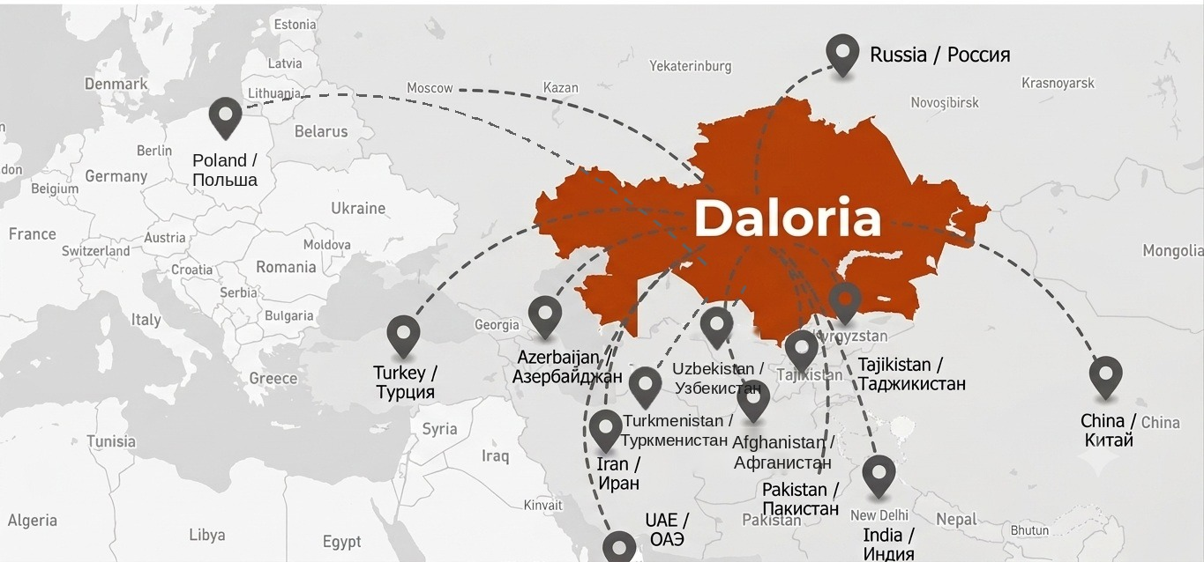
ЭКСПОРТ
География поставок
НАПРАВЛЕНИЯ ПОСТАВОК
13 стран
Азия, Ближний Восток, Европа
СТРАНЫ
Китай, Турция, Иран, ОАЭ, Индия, Пакистан, Афганистан, Узбекистан, Туркменистан, Таджикистан, Азербайджан, Россия, Польша
УСЛОВИЯ ПОСТАВКИ
EXW
FCA
FOB
Условия согласовываются индивидуально в зависимости от направления и объёма партии.
DALORIA · TURAN AGRO
06

Slide 7




СДЕЛКА
Процесс работы с Daloria
Стандартный цикл сделки прозрачен и предсказуем. На каждом этапе покупатель получает полный пакет документов и подтверждение соответствия спецификации.
01
02
03
04
→
→
→
Запрос и образец
Цена и условия
Контракт
Отгрузка
Направляете спецификацию, предоставляем образец продукции
Согласовываем цену и условия поставки: EXW / FCA / FOB
Заключаем договор с полным документальным сопровождением
Передаём продукцию с лабораторными протоколами и экспортным пакетом
DALORIA · TURAN AGRO
07

Slide 8



ДОКУМЕНТЫ
Полное документальное сопровождение сделки
Лабораторные протоколы и сертификаты качества
Сертификат происхождения (СТ-1)
Экспортный пакет
По каждой отгружаемой партии, с подтверждением параметров по калибру, влажности и чистоте.
Для стран ЕАЭС и СНГ: обеспечивает преференциальный таможенный режим.
CMR, фитосанитарный сертификат: формируется под требования страны назначения.
DALORIA · TURAN AGRO
08

Slide 9




Свяжитесь с нами
Отдел продаж Daloria (ТОО «Turan Agro», Казахстан) готов ответить на запросы по спецификациям, образцам и условиям поставки.
Отдел продаж / WhatsApp
Колл-центр
Email
Сайт
+7 771 772 88 72
+7 771 929 29 01
sales@turan-agro.kz
turan-agro.kz
Готовы предоставить образец продукции и коммерческое предложение по вашей спецификации. Работаем с B2B-закупщиками, трейдерами и дистрибьюторами.
DALORIA · TURAN AGRO
09

